Slide 1
Интегрированное занятие
«Вместе – дружная семья!»

Slide 2
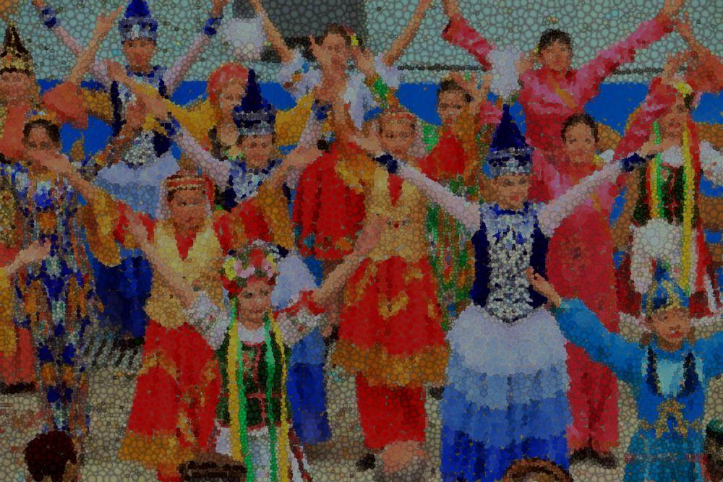
Здравствуйте, дорогие дети!
Давайте громко поприветствуем друг друга!
Как хорошо на свете жить!
Как хорошо уметь дружить!
Как хорошо, что есть друзья!

Slide 3
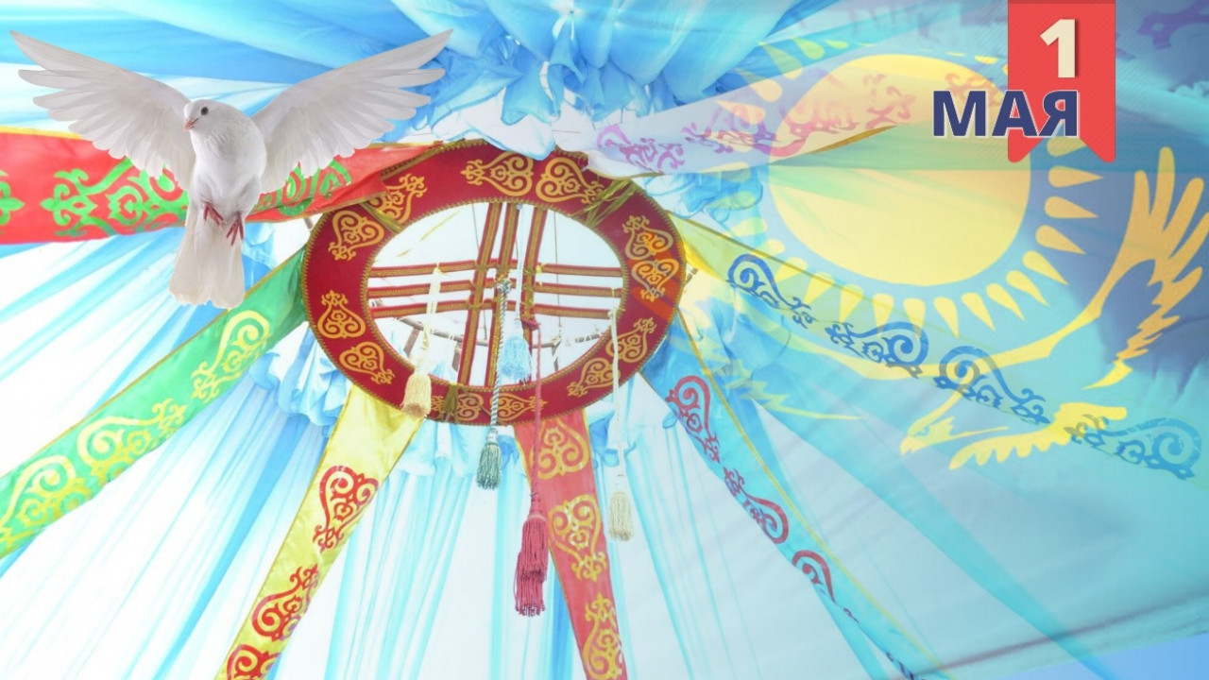
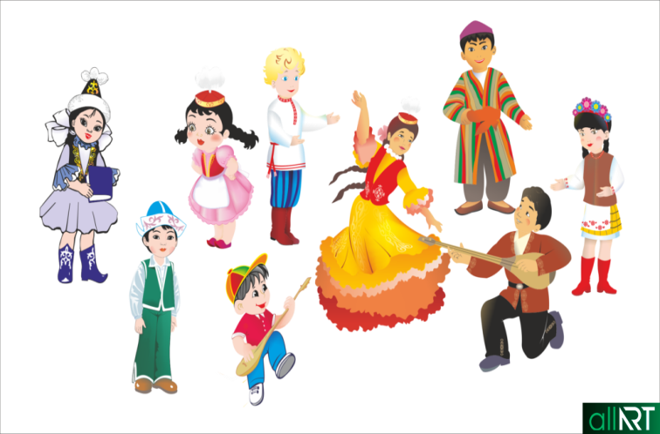
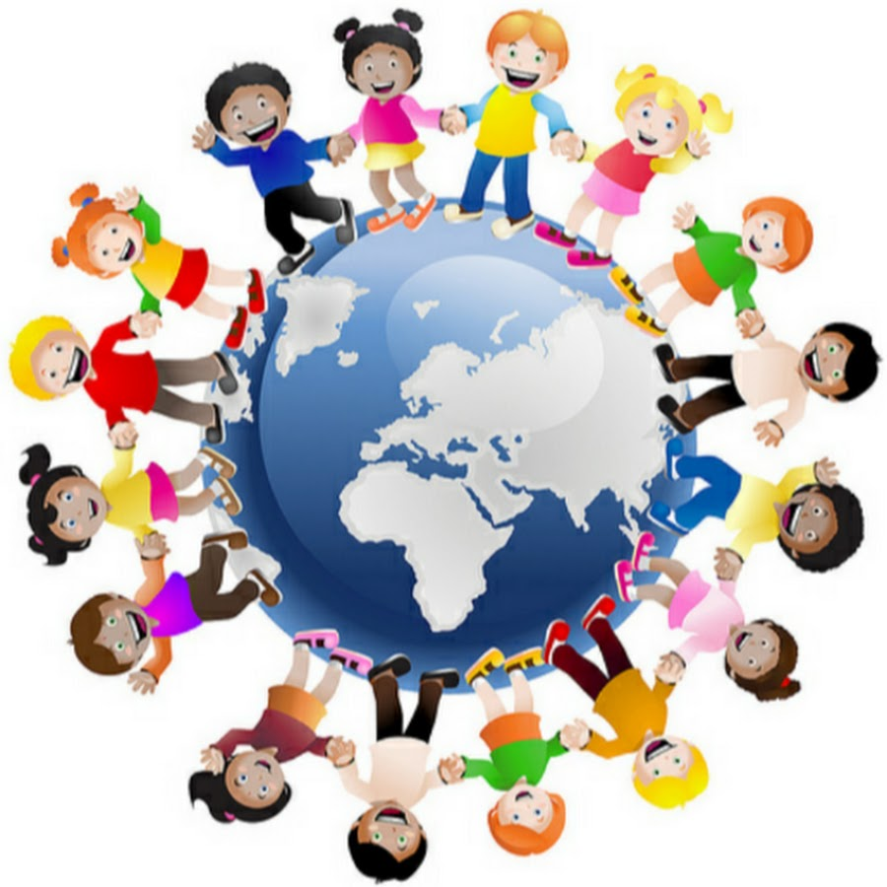
Послушайте стихотворение Есть белые дети, Есть черные дети, Есть желтые дети На нашей планете. Вся наша Земля – Как большой детский сад, Где каждый друг другу Сестра или брат. Пусть общими будут – Навеки, навеки! – И небо, и море, И горы, и реки, И снег, и тюльпаны И солнце, и пламя. Пусть будут все дети Навеки друзьями.
.

Slide 4
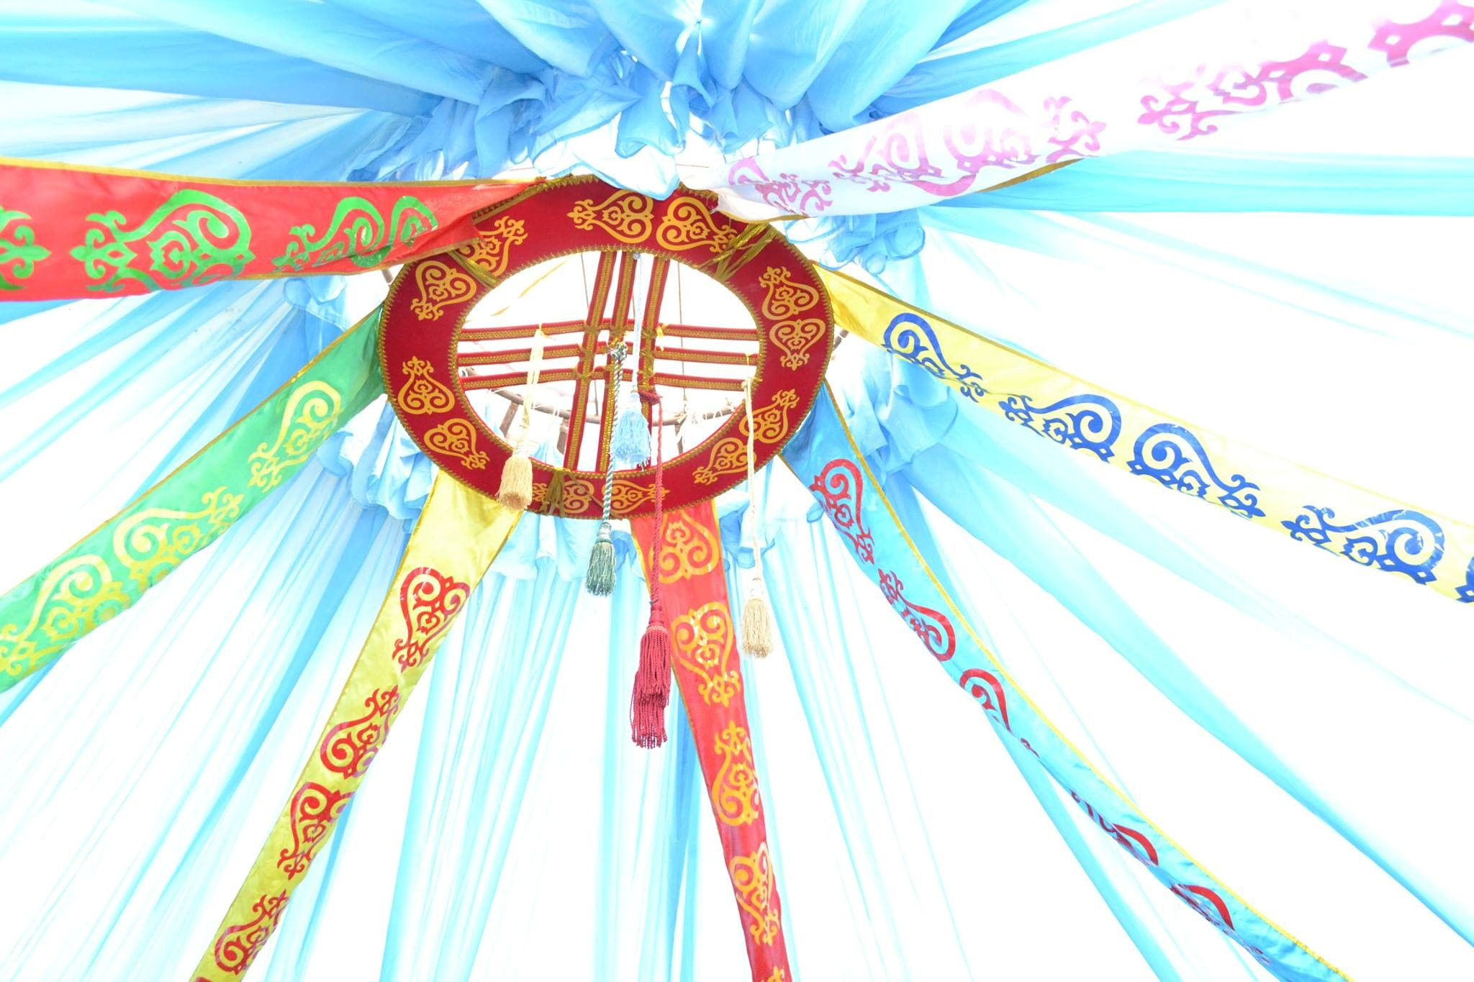
Ребята, как называется наша Родина?
Наша Родина Республика Казахстан.
Какая наша Родина?
Наша Родина большая, крепкая, сильная страна.
Ребята, кто из вас знает, какой скоро будет праздник?
Правильно: 1 мая – это праздник единства и дружбы между народами!

Slide 5
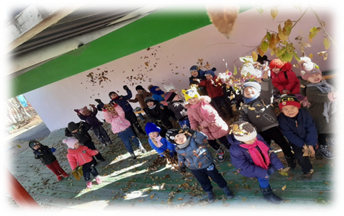
И сейчас об этом мы с вами побеседуем.
Посмотрите, как нас много в группе и какие все мы разные.
- Дети, каких национальностей есть в нашей группе?
-Русские, казахи, немцы, украинцы, белорусы
- А каких национальностей дети ходят в наш детский сад?
Дети разных национальностей посещают детский сад
- Можно ли сказать, что Казахстан, наша огромная страна, в чем-то похожа на наш детский сад, где все дружат друг с другом, вместе играют, поют и танцуют?
Конечно! Среди ваших друзей, родственников и близких, среди соседей проживает много людей разных национальностей. Независимо от своей национальности, они уважают друг друга, не обижают друг друга и не ссорятся, а живут в мире и согласии.

Slide 6
Игра «Вопрос-ответ»
-Как называется праздник 1 Мая?
День единства народа Казахстана.
-Какие национальности проживают в Казахстане?
В Казахстане проживают казахи, русские, украинцы, белорусы, узбеки, корейцы, немцы, уйгуры, таджики и много других .
-Как живут народы Казахстана?
Народы живут в мире и согласии.

Slide 7
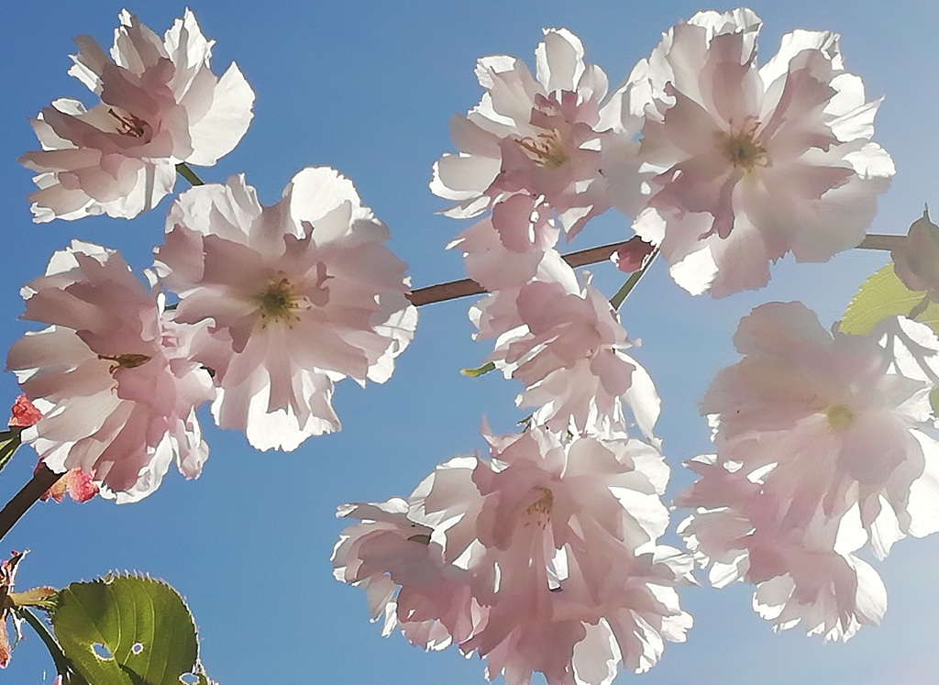
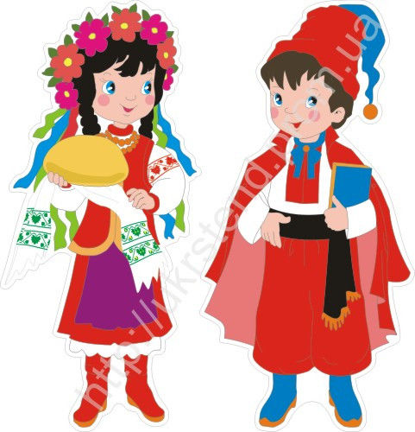
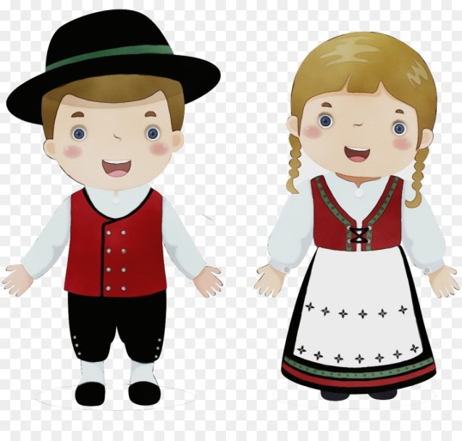
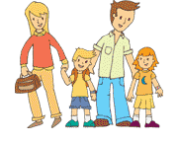
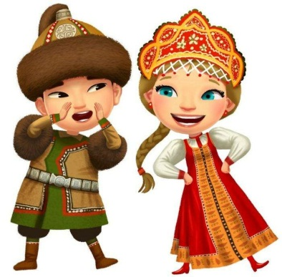
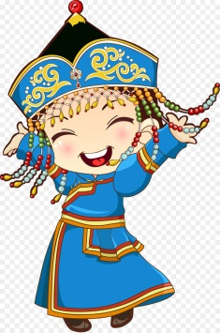
Физкультминутка «Нам хорошо»
В Казахстане мы живем, (руки в стороны)
Есть у каждого свой дом, (руки домиком)
Есть работа, (кулачек об кулачек)
Есть друзья, (хлопаем в ладоши)
Мама, папа есть и Я! (обнимаем себя).
.

Slide 8
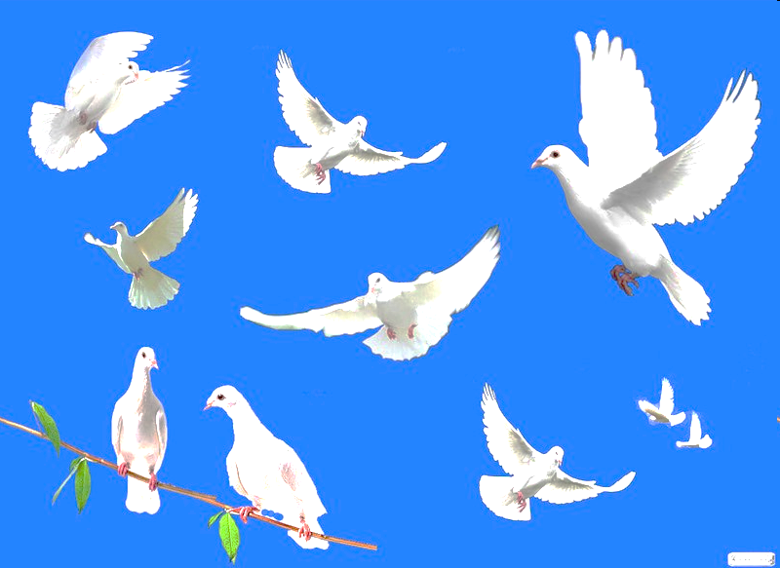
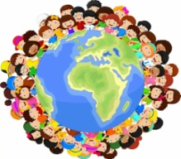
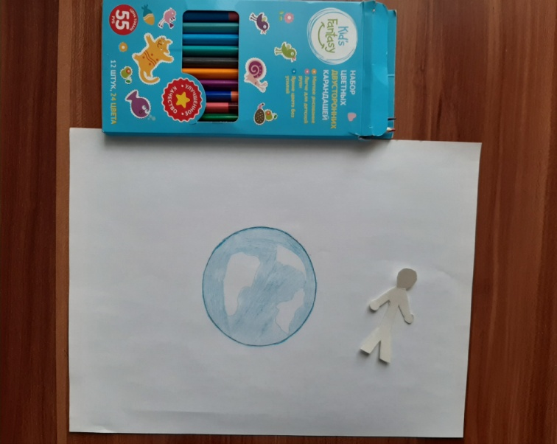
Ребята, предлагаю вам нарисовать «Хоровод дружбы».
Нам понадобятся: альбомный лист с изображением земного шара ,цветные карандаши и шаблон из картона фигурки с изображением человека.

Slide 9
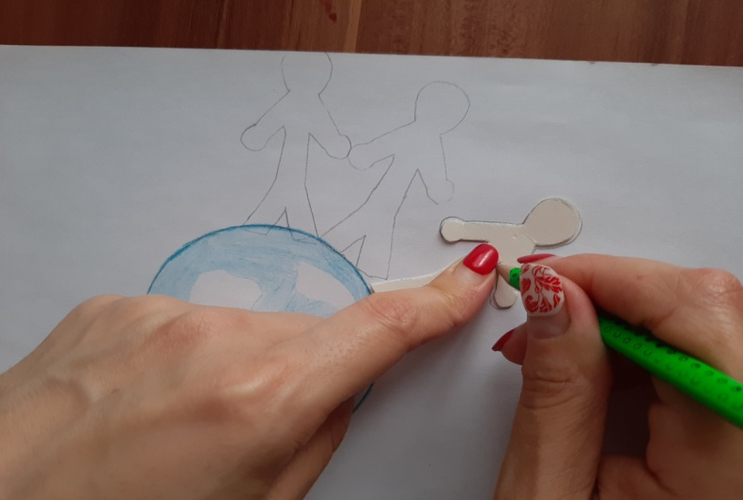
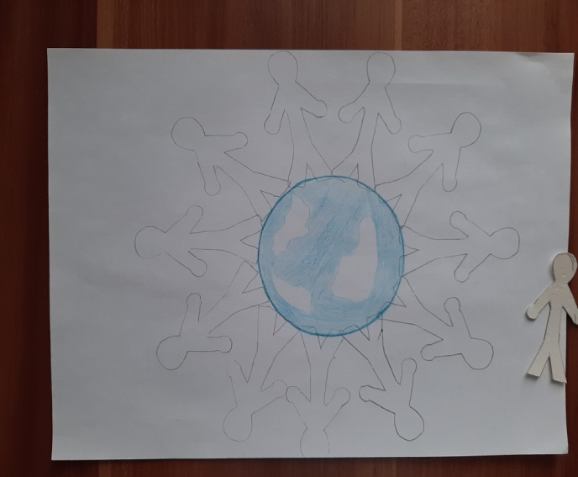
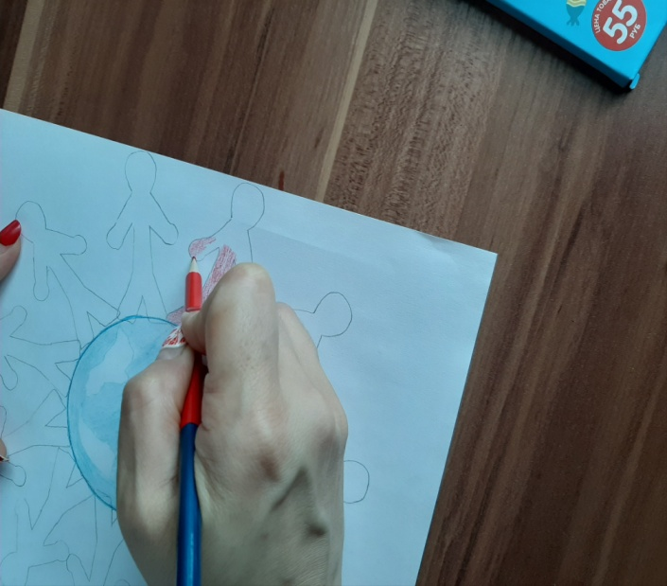
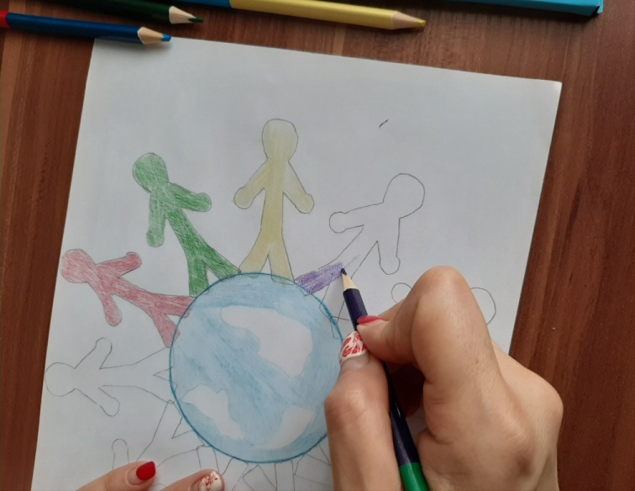
Обведите фигурки по контуру во круг нашего земного шара и раскрасьте их. Можете изобразить себя и своего друга. В конце можете придумать название своей работе.

Slide 10
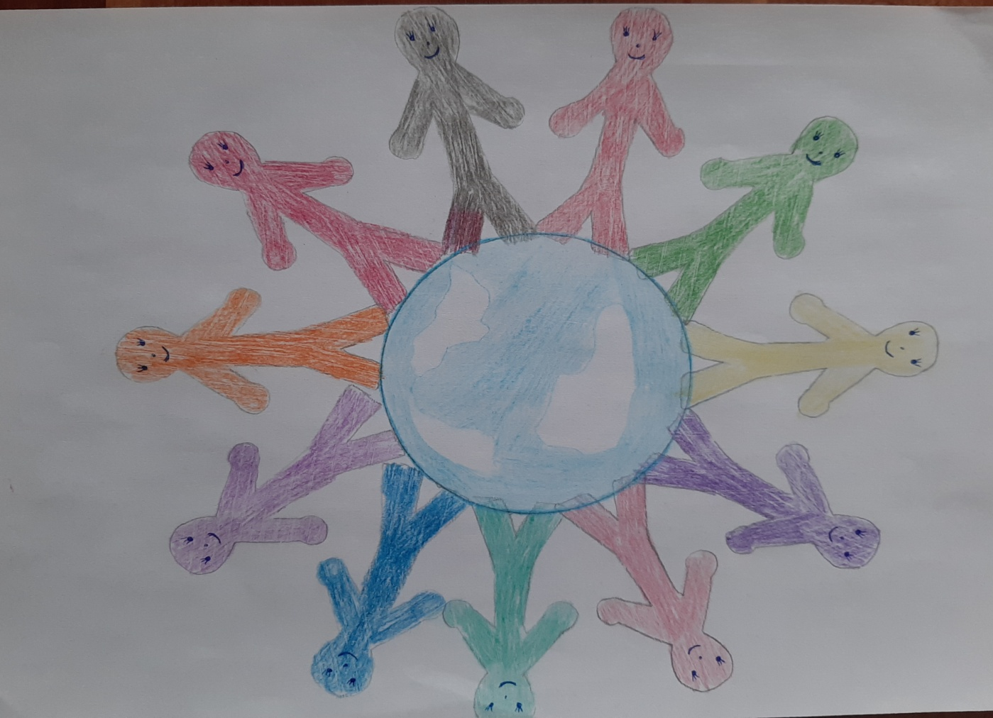
Смотрите дети, что у меня получилось

Slide 11
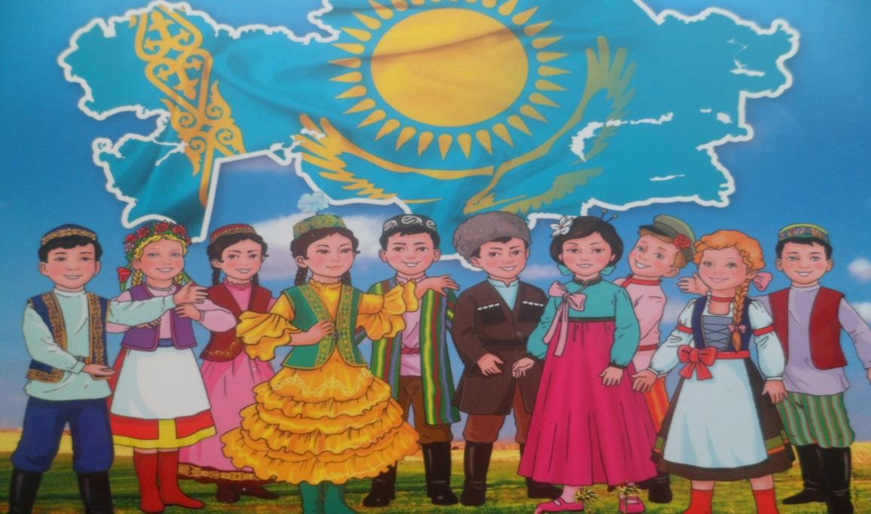
Что нового мы с вами узнали?
Дружба и братство независимо от национальности ценится всеми народами.
Мы живем в многонациональной стране, где с уважением относятся к истории, традициям и культуре каждого народа.

Slide 12
До новых встреч

